Slide 2

종합회로도 - 완성
clk_50M
clk_1K
seg_com
clk_50m_1k
clock
seg_data
Sw_reset
push
Lcd_display
e
alarm
rs
rw
alarm_decision
led_data(2)
uart_msg(128)
clk_50m_100k
clk_100K
piezo
bell
uart_alarmTime(32)
uart_presentTime(32)
현재시간
uart_test
일정(문자)
rs232
일정(시간)
~
받아온현재시간
Bluetooth
~
android
~

Slide 3

D_7seg
clk_50M
seg_com,sec_out
SmartClock
Sw_reset
e,rs,rw,lcd_data
LcdText
push
bell
piezo
RX
TX
UART

Slide 4
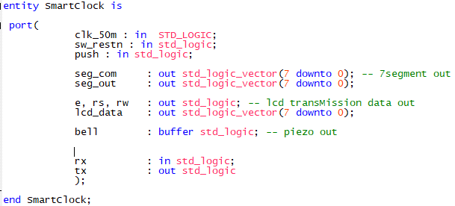

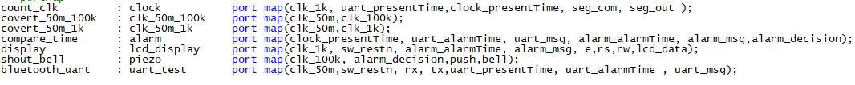

Slide 5
분주기
clk_50M
clk_50m_1k
clk_1k
클락수가 변함
clk_50M
clk_50m_100k
clk_100k

Slide 6


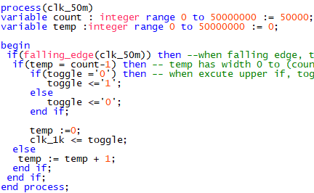
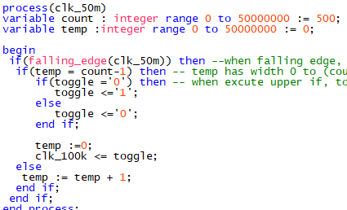
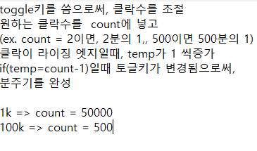
clk_50m_1k
clk_50m_100k

Slide 7
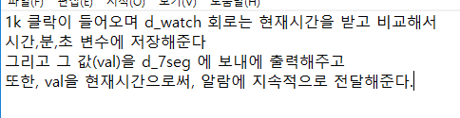
clock
clk1k
D_watch
D_7seg
Seg_com
Uart_presentTime
val
Seg_out
Clock_presentTime

Slide 8
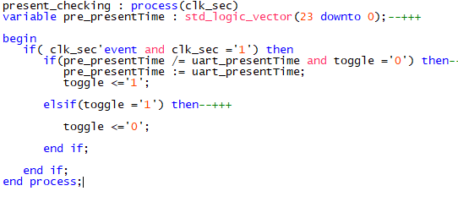
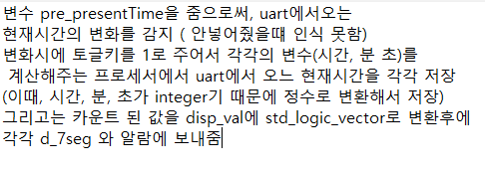

d_Watch
시간신호 4bit씩 6개(10시간,1시간,10분,1분,10초,1초)

Slide 9
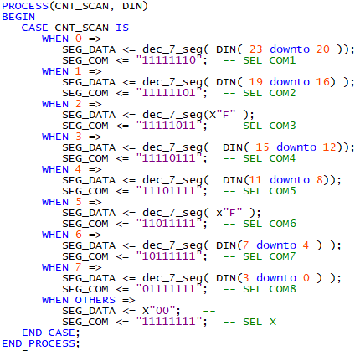

D_7seg

Slide 10
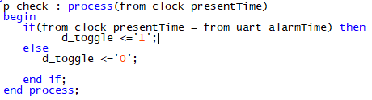
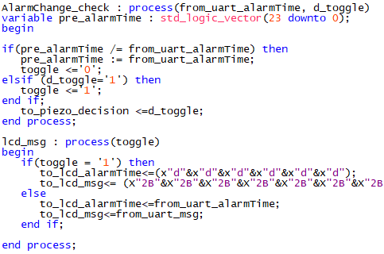
alarm
현재시간과 알람시간이 같을 경우 d_토글키가 on 된다
( d_toggle,toggle을 따로 만든이유는
1. 피에조로 보낼 신호 (d_toggle)
2. 알람이 울렸는지 확인하는 신호(toggle)
이를 각각 구분함으로써, 알람이 울리면 알람신호와 메시지가 꺼지게 만듬
새로운 알람신호가 올경우 toggle키를 low로 바꿈
알람이 울릴경우 toggle high
피에조 신호 = d_toggle
Toggle키가 high 인경우
알람 시간 ======
메시지 -------
전송
Toggle키가 low 인경우
Uart에서 받아온 시간과 메시지를 lcd로 보냄

Slide 11
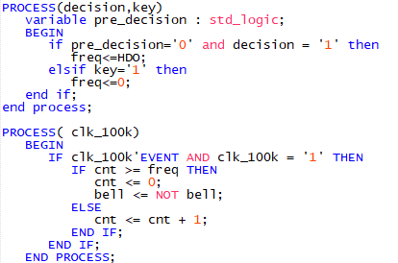
piezo
아키텍쳐내에서는 하나의 clk만 사용하기 때문에
다른 시그널에 라이징 엣지를 줄경우 오류 발생
그래서 변수를 만들어 과거값을 저장하고 바뀔경우 on되는 방식으로 라이징 엣지를 만듬
(why? 알람에서 온 저신호는 1초의 딜레이가 있어서 버튼을 눌러도 안꺼진다. 그래서 라이징 엣지의 순간에만 주파수 전달

Slide 12
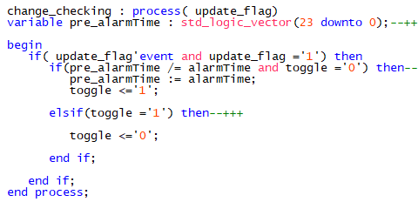
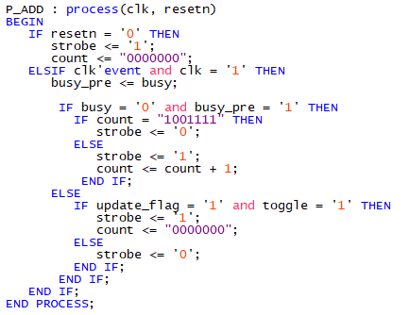
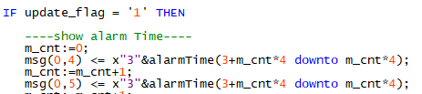

Lcd_display
프로세서 내에서 std_logic_vector의 변화를 못잡아서 변수를 만들어 과거값을 저장하고 변화시 토글키로 제어함
변화가 있을경우 토글키가 high로 변해 이를 인식해서 lcd의 화면이 새로운 알람시간과 메시지를 표현해줌
Lcd_text로 보낼 8비트신호에 알람시간 저장
But, 8비트 신호기 때문에 16진수(4비트)를 &연산자로 알람시간과 연결하여 8비트 신호 완성 x”3”인 이유는 아스키 코드상 x30 이 ‘0’을 의미함

Slide 13
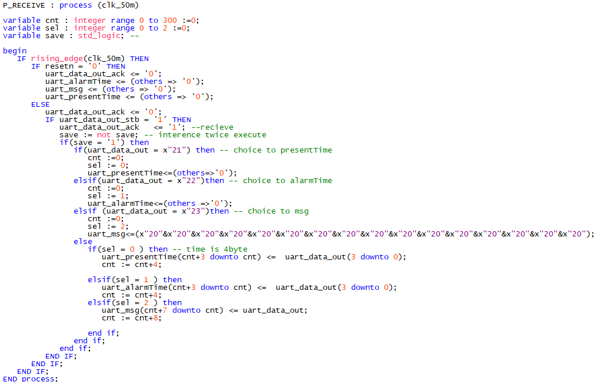
Uart_test
데이터가 두번씩 오는 시스템상 1번만 저장하기위해 save토글키
알람시간, 현재시간, 메시지를 구분하기 위해서 각각의 정보 앞에 8bit 임의의 아스키 코드를 부여하여 구분
새로운 정보들이 들어올시 초기화
구분된 신호에 따라 각가의 신호에 저장해줌
특히 시간 정보는 4비트로 만들었기 떄문에 상위4비트를 버리고
하위 4비트만을 저장

